Slide 1
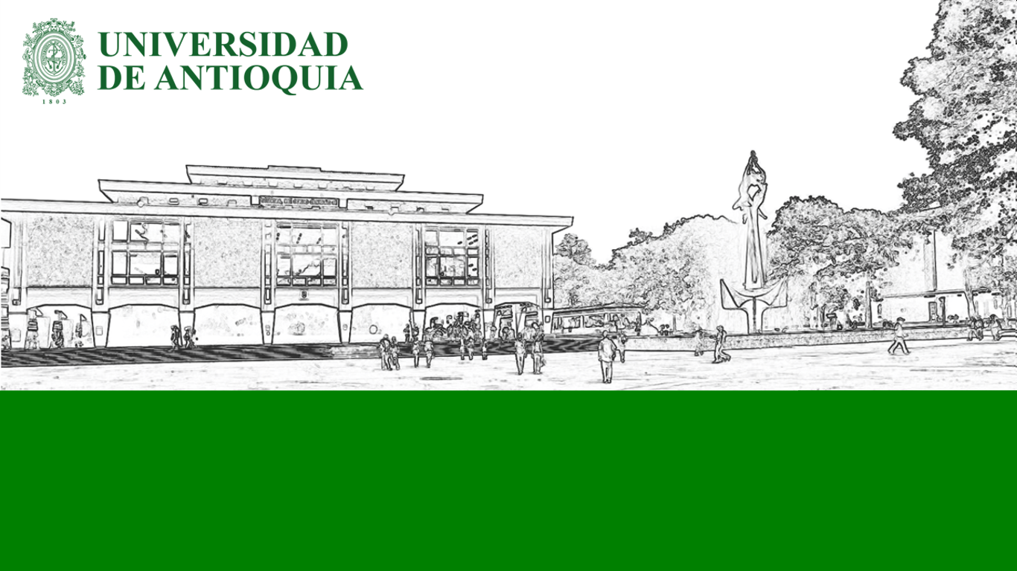
Modelo de machine learning para determinar la deserción y éxito académico
Andrés Felipe Medina Ospina
Juan Camilo Sanchez Sanchez
Juan Sebastian Rodriguez Solarte
Silvania Ramos Paternina

Slide 2

Base de datos
Se extrajo una base de datos del Machine Learning Repository de la University of California en Irvine, CA, con datos de estudiantes matriculados en diferentes carreras de grado, como agronomía, diseño, educación, enfermería, periodismo, gestión, servicio social y tecnologías. Incluye información conocida en el momento de la inscripción de los estudiantes (trayectoria académica, datos demográficos y factores socioeconómicos) y el rendimiento académico de los estudiantes al final del primer y segundo semestres.
Se clasificó de tal manera de determinar la deserción y éxito académico dependiendo de las variables en las que se evidencia que más afectaron a los estudiantes registrados en la base de datos.

Slide 3
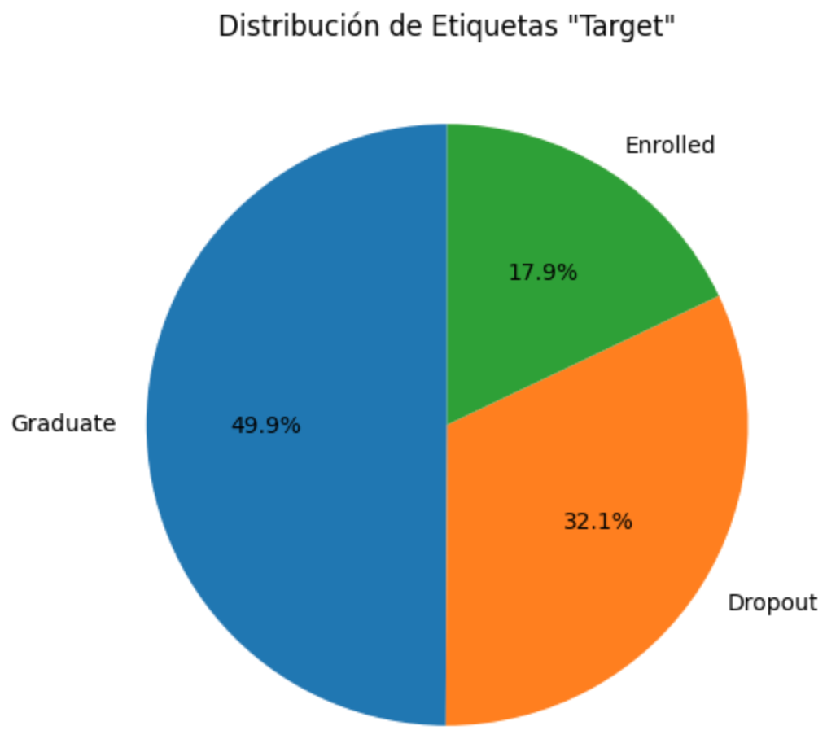
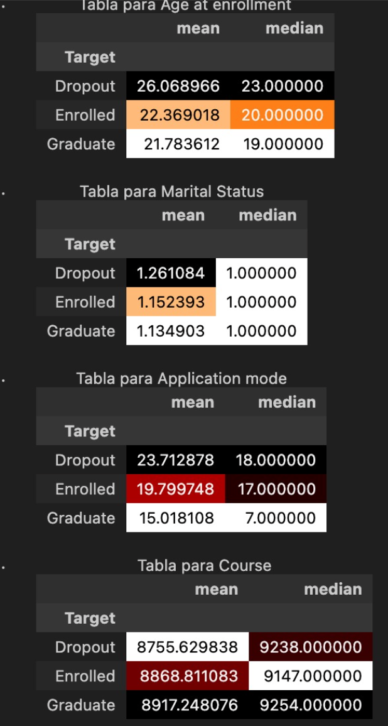
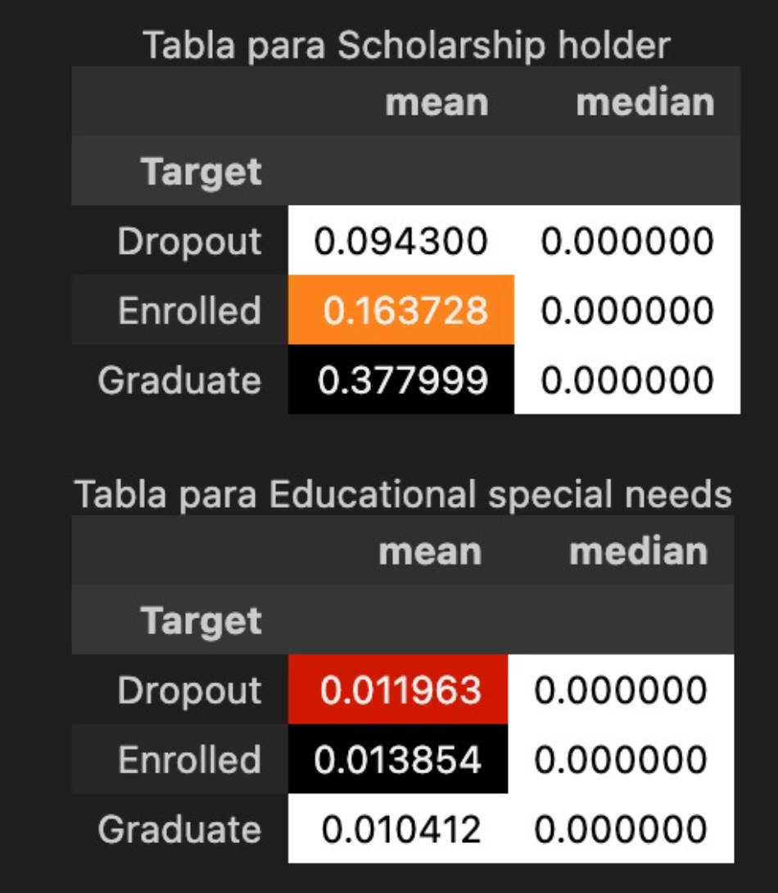
Análisis exploratorio de datos

Slide 4
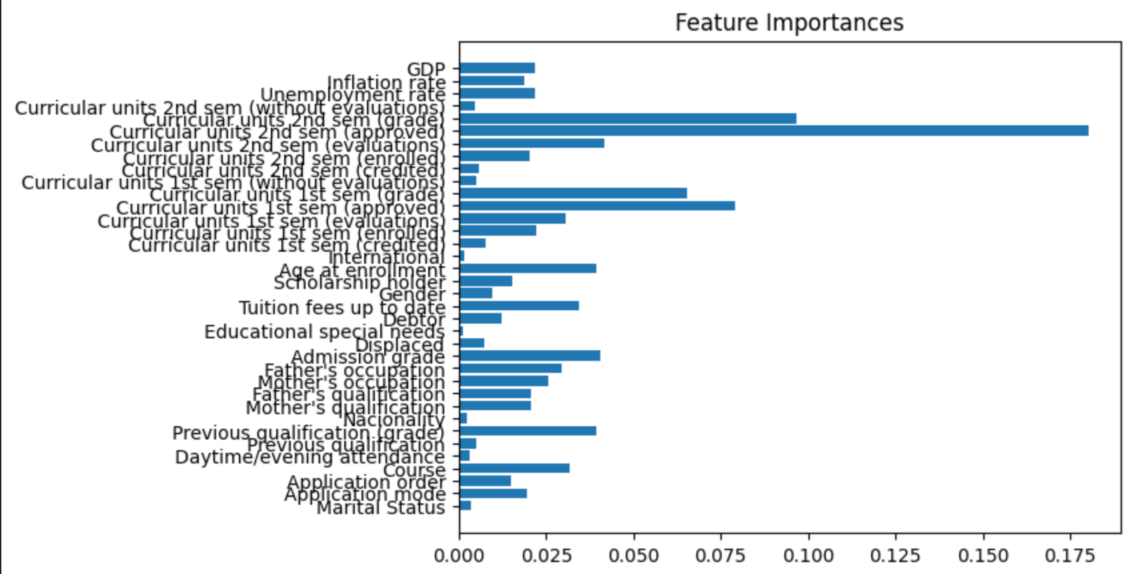
Resultado de predicción en términos de importancia

Slide 5
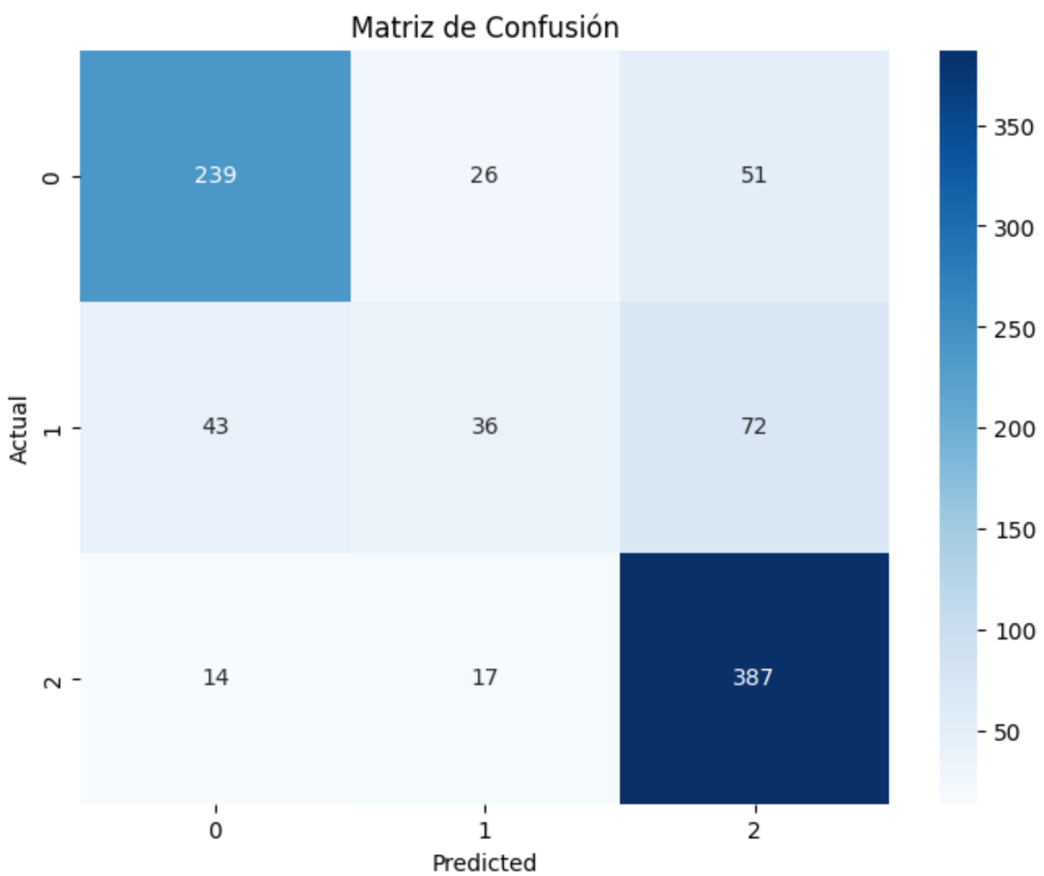
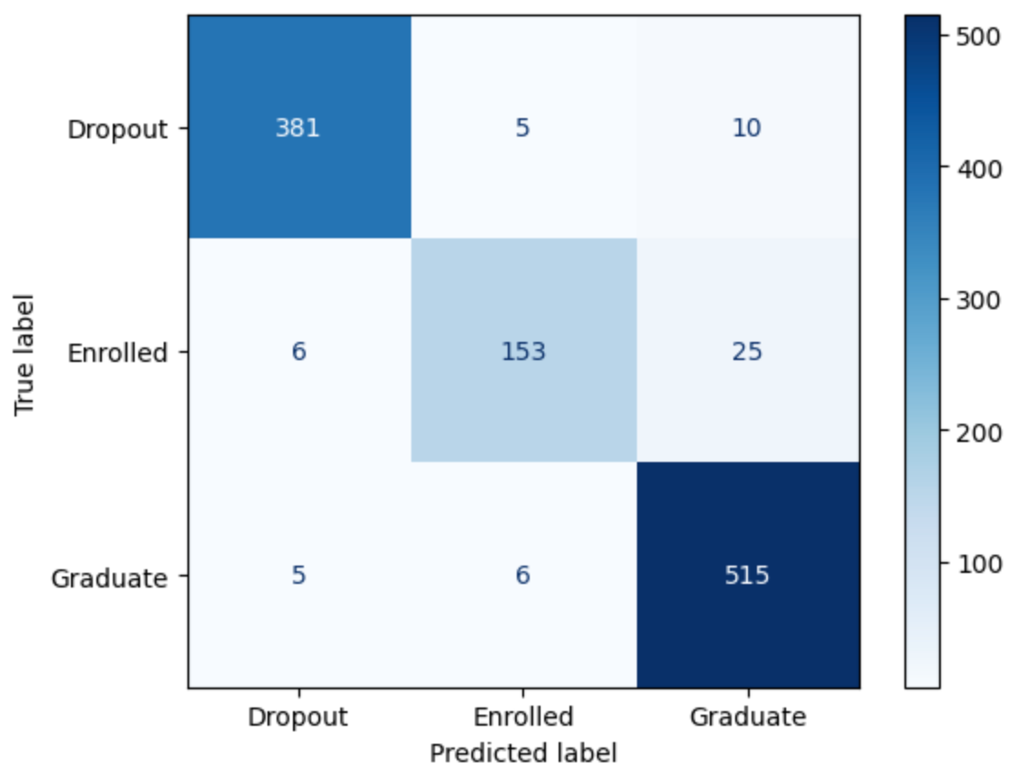
Modelos de Machine Learning planteados
Support Vector Machine (SVM)
Random Forest

Slide 6
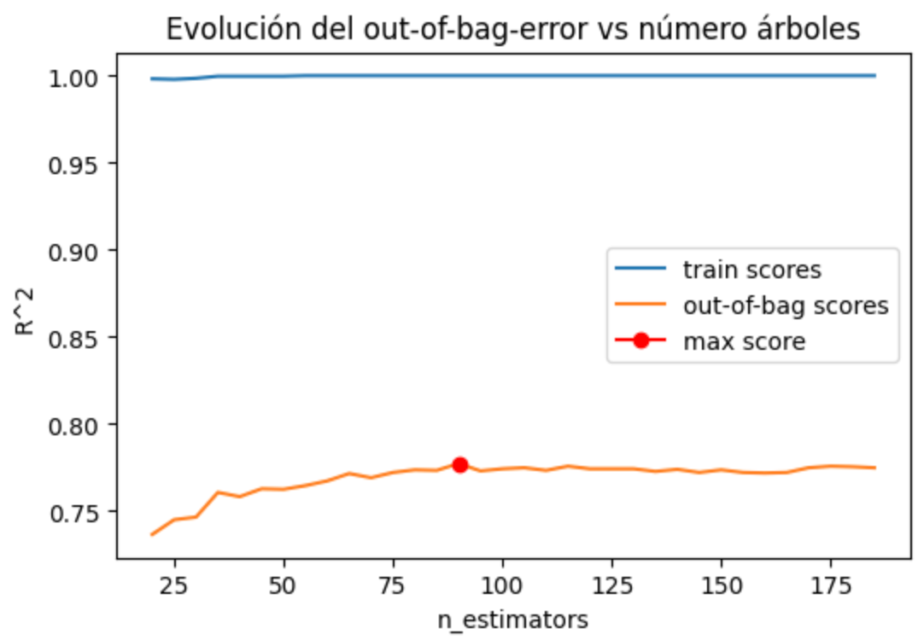
Selección del número de árboles

Slide 7
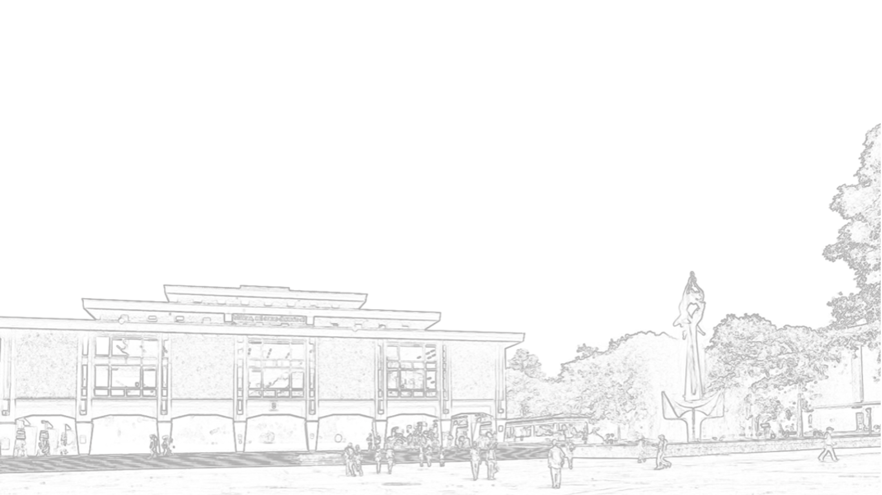
¡Gracias!

